Slide 1
Введение в OpenCL
Горшков А.В., Бастраков С.И.
ВМК ННГУ

Slide 2
Содержание
Стандарт гетерогенных вычислений OpenCL
Пример приложения с использованием OpenCL
Обзор реализаций OpenCL

Slide 3
Стандарт гетерогенных вычислений OpenCL

Slide 4
Стандарт OpenCL
OpenCL – Open Computing Language, открытый стандарт для гетерогенных вычислений, разрабатываемый Khronos Group совместно с представителями производителей устройств и ПО.
Первая версия стандарта – ноябрь 2008 года.
Поддерживается Apple, NVIDIA, AMD/ATI, Intel, …
Поддержка широкого класса вычислительных устройств за счет введения обобщенных моделей (модели платформы, памяти, исполнения, …).

Slide 5
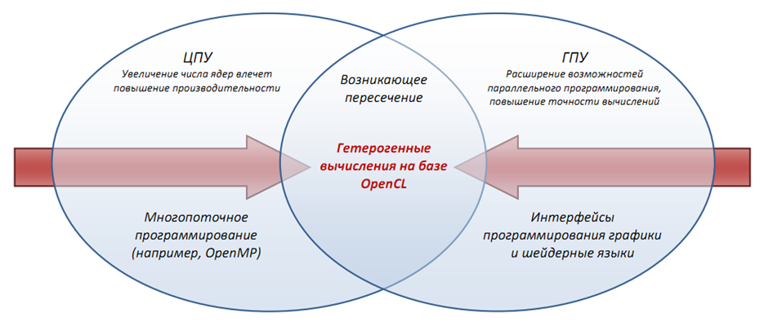
Область применения OpenCL
[Д.К. Боголепов, В.Е. Турлапов «Вычисления общего назначения на графических процессорах»]

Slide 6
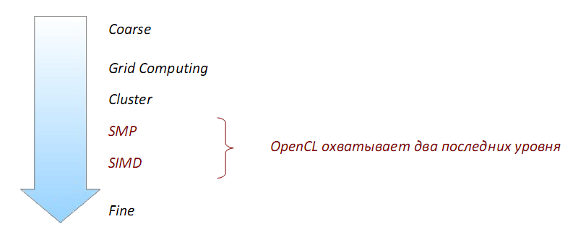
Охват областей параллелизма
[Д.К. Боголепов, В.Е. Турлапов «Вычисления общего назначения на графических процессорах»]

Slide 7
Основные особенности стандарта
Исходный код приложения легко портируется на другие платформы.
Поддержка широкого класса устройств достигается за счет введения обобщенных моделей данных систем:
модель платформы (platform model);
модель памяти (memory model);
модель исполнения (execution model);
модель программирования (programming model).
Все модели являются абстрактными (не привязанными к конкретным устройствам), реализация предоставляется производителем.

Slide 8
Инструментарий OpenCL
Platform Layer API:
уровень аппаратной абстракции над различными вычислительными устройствам;
запрос, выбор и инициализация устройств;
создание контекстов и очередей команд.
Runtime API:
исполнение вычислительных ядер;
планирование, вычисления и ресурсы памяти.
Язык OpenCL C:
потоковые расширения языка C для написания ядер.

Slide 9
Модель платформы
Платформа представляется в виде хост-системы (host), связанной с одним или несколькими устройствами (device).
Центральный процессор может являться одновременно и хост-системой и устройством.
Устройство состоит из одного или более вычислительных модулей (compute units), которые могут включать в себя несколько обрабатывающих элементов (processing elements).
Непосредственно вычисления производятся в обрабатывающих элементах устройства.

Slide 10
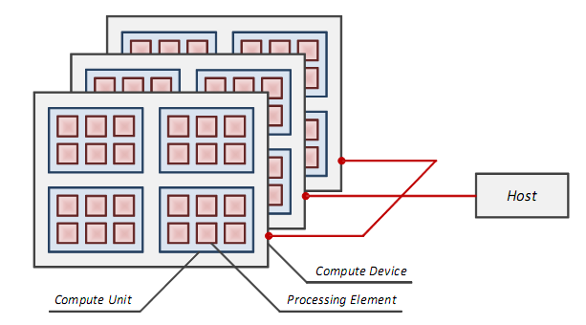
Хост и устройства
[The OpenCL Specification v. 1.1]

Slide 11
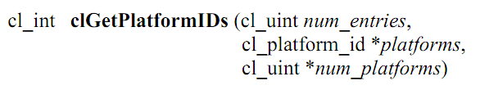
Выбор платформы
Функция для получения всех доступных платформ:
num_entries – максимальное количество, которое может быть возвращено;
platforms – память для записи платформ, если NULL, платформы не записываются;
num_platforms – память для записи количества платформ.
Типичная схема работы:
первый вызов для определения количества платформ;
выделение памяти для объектов платформ;
второй вызов для получения объектов платформ.

Slide 12
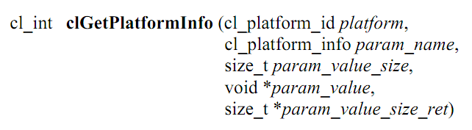
Выбор платформы
Функция для получения характеристик платформы:
platform – платформа (ее ID);
param_name – имя запрашиваемой характеристики;
param_value – указатель на память для записи результата;
param_value_size – количество памяти, выделенной под param_value;
param_value_size_ret – записанное количество байт.

Slide 13
Выбор платформы
Возможные значения param_name:
CL_PLATFORM_VERSION – версия платформы;
CL_PLATFORM_NAME – имя платформы;
CL_PLATFORM_VENDOR – название производителя;
CL_PLATFORM_EXTENSIONS – поддерживаемые расширения стандарта.
На основе этой информации можно, к примеру, выбрать платформу нужного производителя, если установлено несколько реализаций OpenCL.

Slide 14
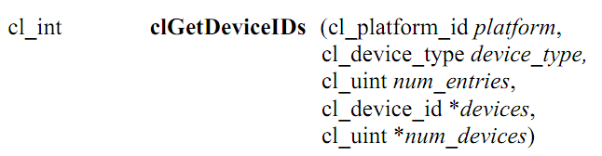
Выбор устройства
Функция для получения всех устройств указанного типа (device_type) в данной платформе (platform).
Типичная схема работы с 2 вызовами (подобно работе с clGetPlatformIDs), num_entries задает максимальное количество устройств, которые могут быть записаны в devices.

Slide 15
Выбор устройства
Возможные значения device_type:
CL_DEVICE_TYPE_CPU – центральный процессор (возможно, многоядерный);
CL_DEVICE_TYPE_GPU – графический процессор, поддерживающий работу с графическими API;
CL_DEVICE_TYPE_ACCELERATOR – периферийный ускоритель (например, Intel Xeon Phi);
CL_DEVICE_TYPE_DEFAULT – тип процессора по умолчанию (свойство системы);
CL_DEVICE_TYPE_ALL – все доступные OpenCL-совместимые устройства.

Slide 16
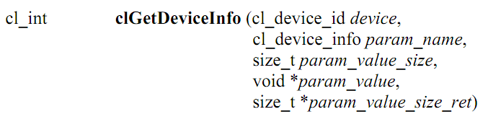
Выбор устройства
Функция для получения характеристик устройства, смысл параметров аналогичен параметрам функции clGetPlatformInfo.
Позволяет получить широкий перечень характеристик, от типа устройства и названия производителя до размеров памяти всех типов, поддерживаемой арифметики и др.

Slide 17
Контекст
Контекст (context) служит для управления объектами и ресурсами OpenCL.
Все ресурсы OpenCL привязаны к контексту.
С контекстом ассоциированы следующие данные:
устройства;
объекты программ;
ядра;
объекты памяти;
очереди команд.

Slide 18
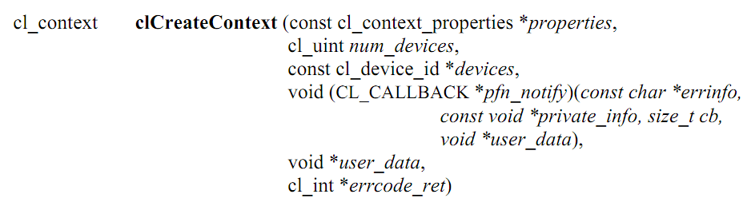
Создание контекста
Функция для создания контекста с указанными устройствами.
pfn_notify – callback-функция, вызываемая при возникновении ошибок при дальнейшей работе с контекстом.
Есть также функция clCreateContextFromType для создания контекста, ассоциированного с устройствами определенного типа.

Slide 19
Очередь команд
Очередь команд (command queue) является механизмом запроса действия на устройстве со стороны хоста.
В качестве действия на устройстве могут выступать операции с памятью, запуск ядер, синхронизация.
Для каждого устройства требуется своя очередь команд.
Команды внутри очереди могут выполняться синхронно и асинхронно; в порядке установки или нет.

Slide 20
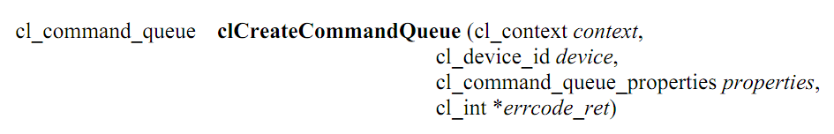
Создание очереди команд
Функция для создания очереди команд, служащей для взаимодействия между заданными контекстом и устройством.

Slide 21
Объекты памяти
Все операции работы с памятью на устройстве осуществляются с использованием объектов памяти.
Прямая работа с памятью устройства со стороны хоста невозможна (даже если устройство является центральным процессором).
Для представления одномерных массивов данных используются буферы (buffer objects). Данные представлены в непрерывном участке памяти, есть прямой доступ со стороны устройства как к массивам.
Для представления 2- и 3-мерных массивов данных используются изображения (image objects). Для доступа со стороны устройства используются специальные объекты – сэмплеры (sampler objects).

Slide 22
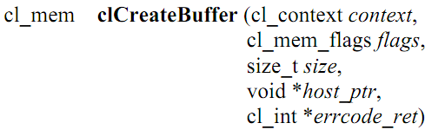
Создание буфера
Функция для создания буфера (объект типа cl_mem) указанного размера size байт в указанном контексте.
Флаги определяют вариант доступа к буферу со стороны устройства, нужно ли копировать в буфер данные из host_ptr и некоторые другие свойства.

Slide 23
Создание буфера
flags является битовым полем со следующими значениями:
CL_MEM_READ_WRITE – доступ на чтение и запись;
CL_MEM_WRITE_ONLY – доступ только на запись;
CL_MEM_READ_ONLY – доступ только на чтение;
CL_MEM_USE_HOST_PTR – использовать для хранения объекта буфера (на стороне хоста) в указанной памяти;
CL_MEM_ALLOC_HOST_PTR – выделить для хранения буфера новую память;
CL_MEM_COPY_HOST_PTR – скопировать в созданный буфер size байт из host_ptr.

Slide 24
Обмен данными между хостом и устройством
Для обмена данными служат функции:
clEnqueue{Read|Write}{Buffer|Image}
Под записью (write) понимается копирование данных с хоста на устройства, под чтением (read) – с устройства на хост.
Возможна также установка прямого соответствия между участками памяти на хосте и устройстве при помощи clEnqueueMap{Buffer|Image}

Slide 25
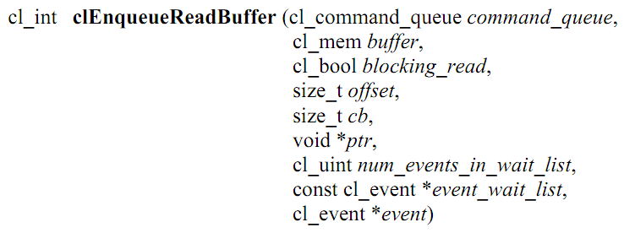
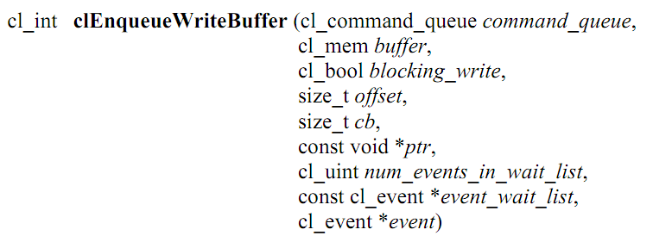
Обмен данными между хостом и устройством

Slide 26
Объекты программы и ядер
Ядром называется функция, являющаяся частью программы и параллельно исполняющаяся на устройстве. Ядро является аналогом потоковой функции.
Часть, выполняющаяся на устройстве, состоит из набора ядер, объявленных с квалификатором __kernel.
Компилирование ядер может осуществляться во время исполнения программы с помощью функций API.
Объект программы (program object) служит для представления следующих данных:
исходные и/или скомпилированные тексты ядер;
данные о компиляции.
Работа с ядрами со стороны осуществляется при помощи объектов ядер.

Slide 27
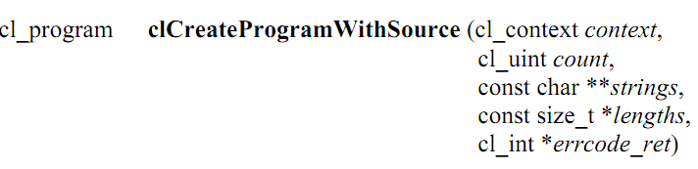
Создание объекта программы
Функция для создания объекта программы из исходного кода ядер (компилирование при этом не производится).

Slide 28
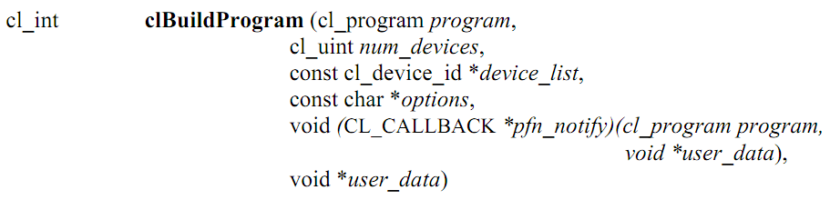
Компилирование программы
Функция для компилирования и сборки ядер в составе программы для указанных устройств. Опции сборки (макросы, опции компилятора) указываются через options.
В случае ошибок компиляции возвращаемый результат отличен от CL_SUCCESS, подробная информация может быть получена при помощи функции clGetProgramBuildInfo()

Slide 29

Создание объектов ядер
Функция для создания объекта ядра по имени функции-ядра в исходном коде.

Slide 30
Модель исполнения
Каждый экземпляр ядра называется элементом работы (work-item). При исполнении ядра элементы работы могут выполняться параллельно.
Элементы работы объединены в группы работ (work-group), независимые друг от друга.
Иерархия элементов работы и групп работ определяется пространством индексов (index space).
Для распределения работы каждая группа работ имеет индекс, каждый элемент работы имеет уникальный глобальный и локальный (внутри группы работы) индексы.
Индексы могут быть 1-, 2- и 3-мерные.
Пример: ядро вычисляет матричное произведение, каждый элемент работы вычисляет один элемент результирующей матрицы.

Slide 31
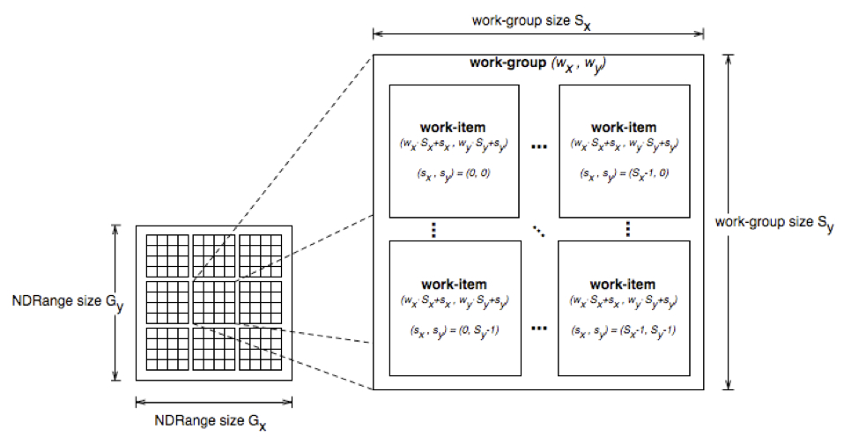
Пространство индексов

Slide 32
Написание ядер
Ядро является функцией со спецификатором __kernel, возвращающей void.
Доступ к индексам элемента работы внутри ядра осуществляется при помощи функций:
get_global_id(dim)
get_global_size(dim)
get_group_id(dim)
get_num_groups(dim)
get_local_id(dim)
get_local_size(dim),
где dim – номер размерности (0, 1 или 2 в текущих реализациях OpenCL).

Slide 33
Пример ядра
Сложение двух векторов. Пространство индексов одномерно, каждый элемент работы вычисляет один элемент результирующего вектора:
__kernel void vecAdd (__global int * a, __global int * b, __global int * c)
{
int idx = get_global_id(0);
c[idx] = a[idx] + b[idx];
}

Slide 34
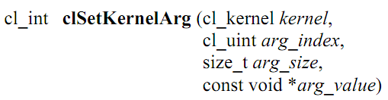
Запуск ядра
Функция для установки значений аргументов ядра при его вызове.
Необходимо вызвать ее для каждого аргумента ядра.
Для передачи одномерных массивов необходимо передать соответствующий буфер.
[The OpenCL Specification v. 1.1]

Slide 35
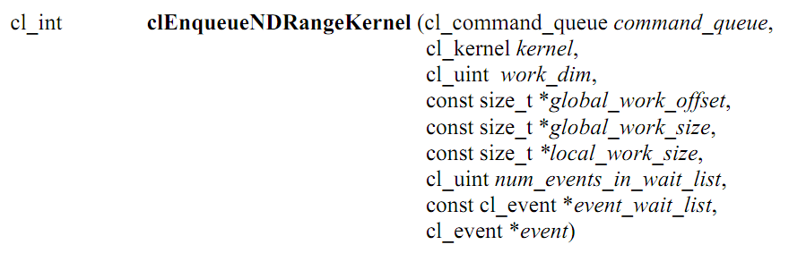
Запуск ядра
Функция для постановки запуска ядра в очередь команд, указываются параметры пространства индексов:
work_dim – размерность пространства индексов;
global_work_offset – начальные глобальные индексы;
global_work_size – общее количество элементов работы;
local_work_size – количество элементов работы в группе работ.
[The OpenCL Specification v. 1.1]

Slide 36
Модель памяти
Типы памяти на устройстве:
глобальная (global), доступ из всех элементов работы;
константная (constant), доступ из всех элементов работы только на чтение;
локальная (local), доступ из элементов работы в одной группе работ (эксклюзивна для группы работ);
частная (private), эксклюзивна для каждого элемента работы.
Гарантируется область видимости, но не конкретная реализация и размещение различных областей памяти.

Slide 37
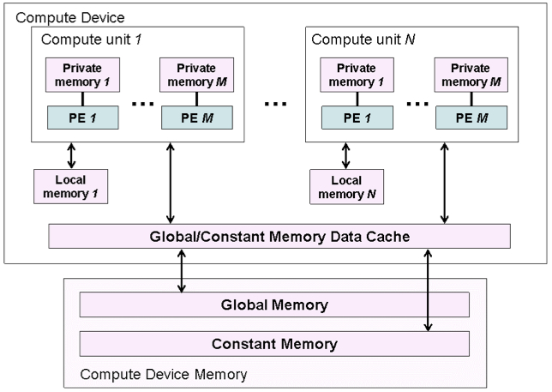
Модель памяти
[The OpenCL Specification v. 1.1]

Slide 38
Квалификаторы памяти
__global или global – данные в глобальной памяти.
__constant или constant – данные в константной памяти.
__local или local – данные в локальной памяти.
__private или private – данные в частной памяти.
Для изображений (image) используются квалификаторы режима доступа __read_only/__write_only.
Явное указание квалификаторов памяти обязательно для указателей в ядре.

Slide 39
Синхронизация в ядре
Функция для барьерной синхронизации элементов работы внутри одной группы работы.
flags определяют операции упорядочивания обращений к памяти, выполняемые при синхронизации, возможные значения:
CLK_LOCAL_MEM_FENCE;
CLK_GLOBAL_MEM_FENCE.
Нет явной возможности для барьерной синхронизации элементов работы в разных группах работ в ходе работы ядра.
Есть атомарные функции для локальной и глобальной памяти.
[The OpenCL Specification v. 1.1]

Slide 40
Синхронизация в очереди команд
Гибкий механизм синхронизации и асинхронного выполнения команд в одной очереди команд:
барьерная синхронизация;
синхронизация на основе событий.
Позволяет эффективно задействовать устройства за счет перекрытия вычислений и обменов данными.
[The OpenCL Specification v. 1.1]

Slide 41

Освобождение ресурсов
Используется механизм подсчета ссылок на все ресурсы OpenCL (объекты памяти, ядра, программа, очередь команд, контекст).
clRetain… увеличивает счетчик ссылок на 1 (вызывается автоматически при создании объектов), clRelease… уменьшает счетчик ссылок на 1 и освобождает ресурс при необходимости.
Примеры:

Slide 42
Контроль ошибок
Все функции OpenCL API возвращают коды ошибок (в виде непосредственного результата либо через специальный аргумент-указатель на статус ошибки).
Возвращаемое значение CL_SUCCESS, равное 0, соответствует успешному завершению функции.
Возвращаемые отрицательные значения соответствуют ошибкам, определение соответствующих макросов в файле cl.h.

Slide 43
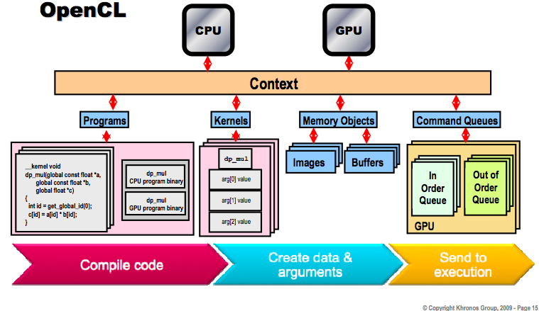
Общая схема работы

Slide 44
Модель программирования
Параллелизм по данным (data parallel):
Соответствие между пространством индексов и размером задачи.
Каждый элемент работы выполняет фиксированное количество операций, масштабируется количество элементов работы и групп работ).
Параллелизм по задачам (task parallel):
Разные ядра исполняются независимо на различных пространствах индексов.
Постановка в очередь нескольких задач.
Синхронизация:
Между элементами работы в одной группе работ.
Между командами в одной очереди команд.

Slide 45
Пример приложения с использованием OpenCL

Slide 46
Постановка задачи
В качестве учебного примера рассмотрим задачу поэлементного возведения в квадрат компонент вектора.
На данном примере будут продемонстрированы все основные этапы разработки приложения с использованием OpenCL.

Slide 47
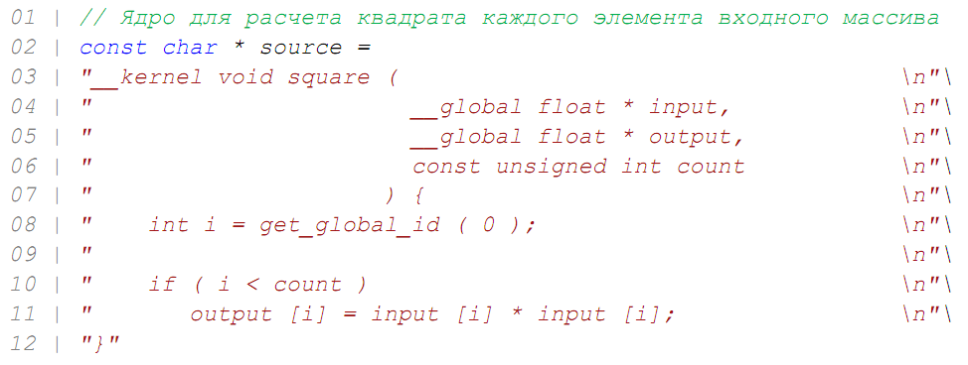
Этап 1 – разработка ядер
Каждый элемент работы вычисляет квадрат одного из элементов массива.
Для простоты сделаем ядро строковой константой.

Slide 48
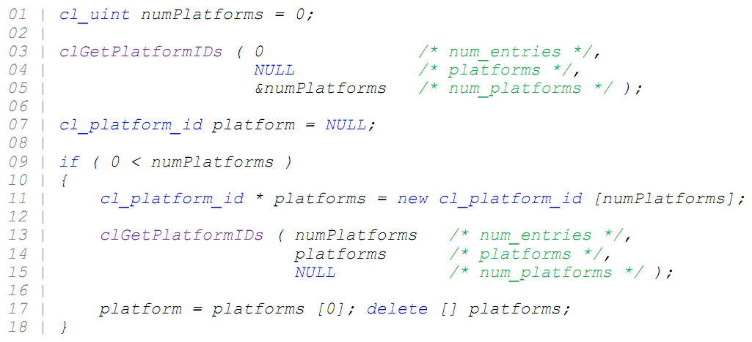
Этап 2 – выбор платформы и устройств
Получение информации о доступных платформах:

Slide 49
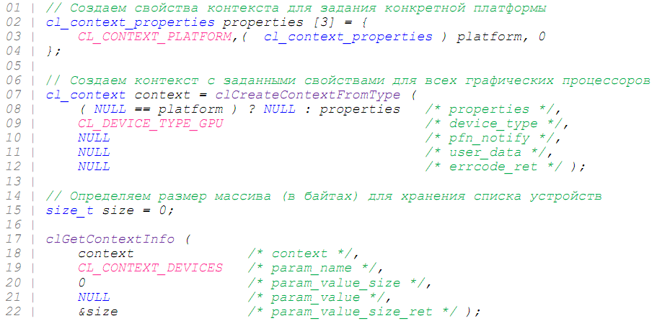
Этап 2 – выбор платформы и устройств
Создание контекста:

Slide 50
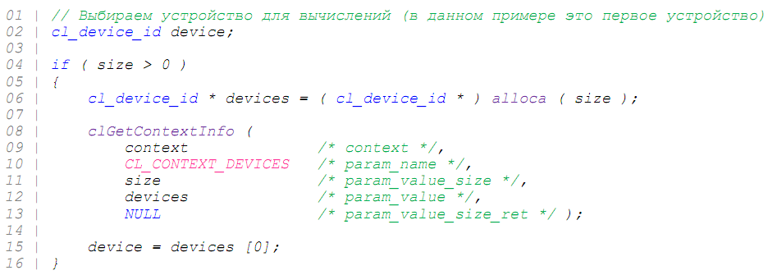
Этап 2 – выбор платформы и устройств
Выбор устройства:
Замечание: возможен другой порядок – сначала запрашивается список доступных платформе устройств, затем для выбранного устройства создается контекст.

Slide 51
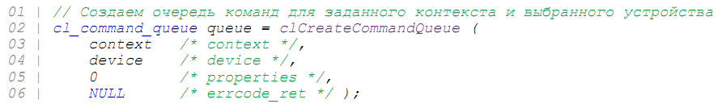
Этап 3 – создание очереди команд
Создание очереди команд для заданного контекста и выбранного устройства:

Slide 52
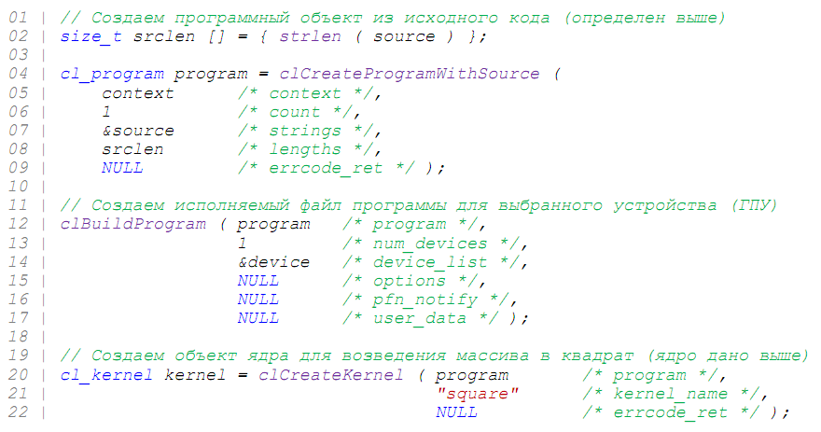
Этап 4 – объекты программы и ядер
Создание объектов программы и ядра:

Slide 53
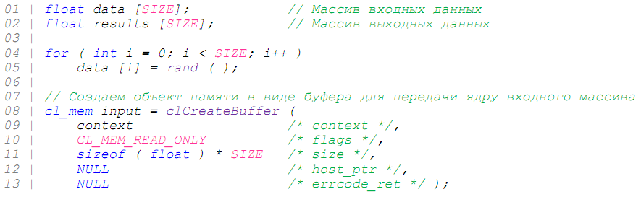
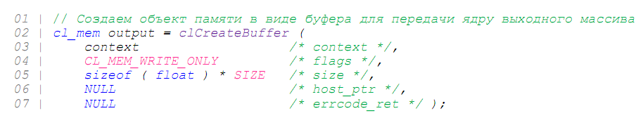
Этап 5 – объекты памяти
Создание входного и выходного буферов:

Slide 54
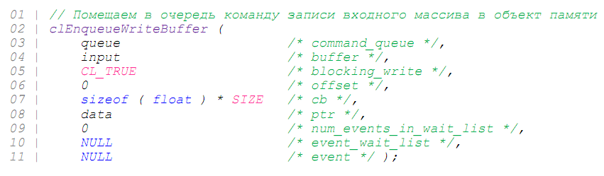
Этап 5 – объекты памяти
Копирование входного буфера в память устройства:

Slide 55
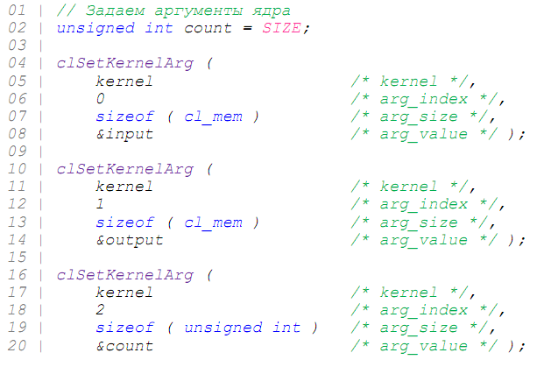
Этап 6 – запуск ядра
Установка аргументов ядра:

Slide 56
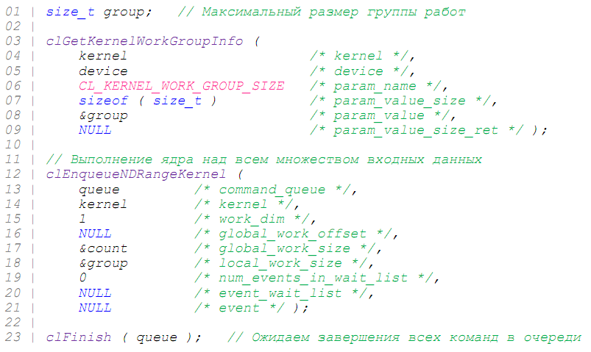
Этап 6 – запуск ядра
Определение глобального и локального размеров работы и запуск ядра:

Slide 57
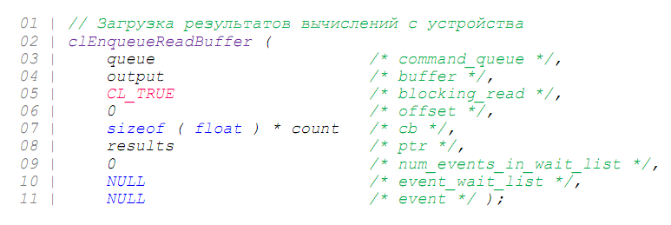
Этап 7 – загрузка результатов вычислений
Копирование результирующего буфера в память хоста:

Slide 58
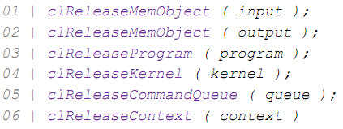
Этап 8 – освобождение ресурсов
Освобождение использованных ресурсов:

Slide 59
Обзор реализаций OpenCL

Slide 60
Использование OpenCL
Основным достоинством OpenCL является переносимость между различными вычислительными платформами. На данный момент OpenCL является уникальным средством такого рода.
Естественным требованием для этого является необходимость оперирования обобщенными терминами, что усложняет модель программирования и затрудняет оптимизацию для конкретных платформ.
При этом стандарт хорошо проработан и содержит возможности для низкоуровневой оптимизации для конкретных устройств и достижения высокой эффективности. Техники оптимизации для разных платформ (например, CPU и GPU) существенно различны.

Slide 61
Intel OpenCL
Реализация стандарта для многоядерных центральных процессоров, Intel HD Graphics и Intel Xeon Phi.
Реализация для CPU и Xeon Phi основана на Intel TBB.
Использует оптимизирующий компилятор с возможностями автоматической векторизации кода.
Содержит набор примеров (SDK) и отдельный компилятор с возможностью просмотра ассемблера и LLVM (промежуточного векторного языка).

Slide 62
NVIDIA OpenCL
Реализация стандарта для графических процессоров NVIDIA.
Использует архитектуру CUDA.
OpenCL во многом похож на обобщенную версию CUDA C, тем не менее в настоящее время последний является значительно более популярным и динамично развивающимся средством разработки для GPU NVIDIA.
NVIDIA предоставляет обобщенные средства разработки на CUDA C и OpenCL: CUDA Toolkit и GPU Computing SDK с примерами на CUDA C, OpenCL и DirectCompute.

Slide 63
AMD OpenCL
Реализация стандарта для многоядерных центральных процессоров и графических процессоров (а также APU).
Является единственным развиваемым средством программирования для GPU AMD.
Содержит набор примеров (SDK) и инструменты разработки (профилировщик).

Slide 64
Материалы
OpenCL – официальный сайт: http://www.khronos.org/opencl/
Intel OpenCL: http://software.intel.com/en-us/articles/intel-opencl-sdk/
NVIDIA OpenCL: http://www.nvidia.ru/object/cuda_opencl_new_ru.html
AMD OpenCL: http://www.amd.com/us/products/technologies/stream-technology/opencl/Pages/opencl.aspx

